Slide 1


Муниципальное автономное дошкольное образовательное учреждение
«Детский сад № 7»
Новые возможности в организации познавательно – исследовательской
деятельности посредством интерактивного оборудования
Подготовила:
Власова Ю.А.
старший воспитатель
МАДОУ «Детский сад № 7»

Slide 2

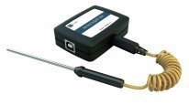

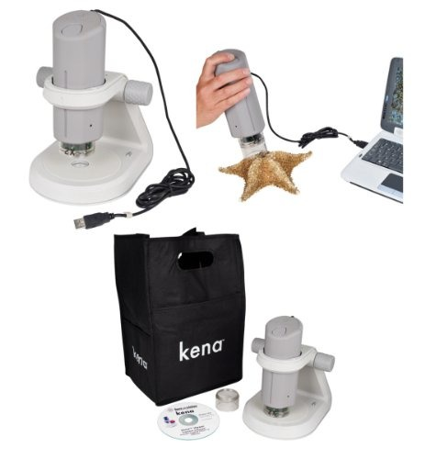

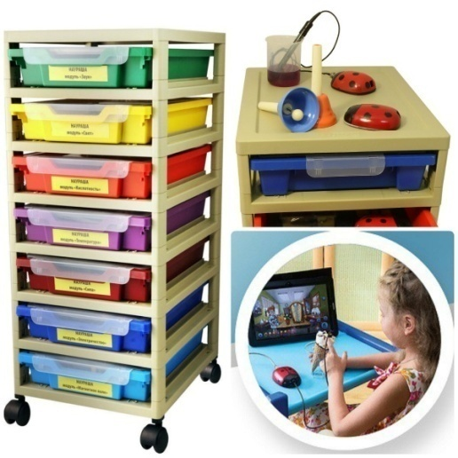


Современное интерактивное оборудование в организации познавательно – исследовательской деятельности детей

Slide 3
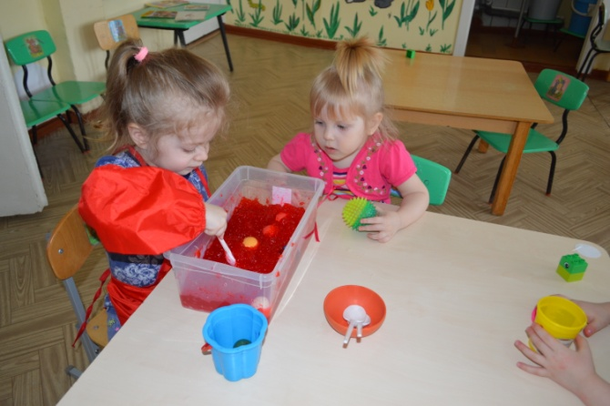
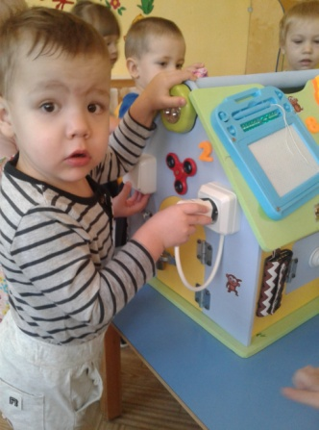
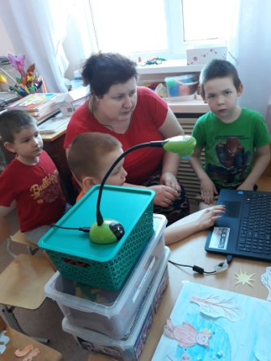
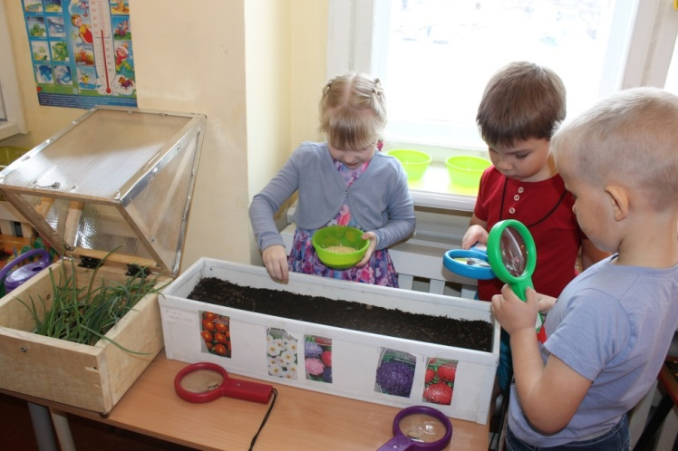
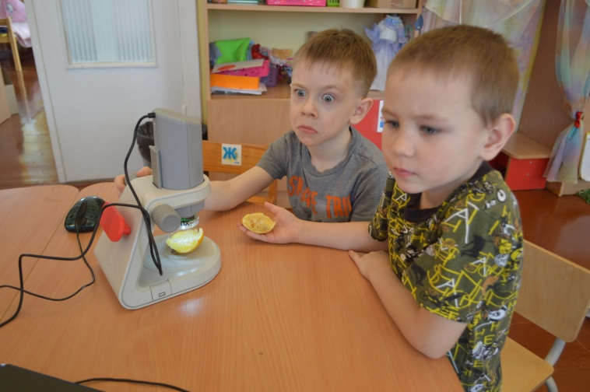


Slide 4

Познавательно – исследовательские умения:
ориентироваться в проблемной ситуации;
находить необходимую информацию об окружающих событиях и явлениях;
выдвигать и обосновывать идей;
планировать этапы своей деятельности;
выбирать способы действий из усвоенных ранее способов;
организовать своё рабочее место;
понимать и выполнять алгоритм действий;
устанавливать причинно – следственные связи;
применять знания в тех или иных жизненных ситуациях.

Slide 5

Карта решения проблемной ситуации
Этапы | Деятельность воспитателя | Деятельность детей
I Постановка проблемы | Фиксирует внимание детей на обнаружении противоречий. Создаёт проблемную ситуацию. Формулирует или помогает сформулировать проблему. Определяет целевую установку. | Осознаёт создавшееся противоречие. «Присваивает» проблему. Участвует в формулировке проблемы. Осознает цель поиска.
II Актуализация знаний | Побуждает детей к активизации необходимых знаний, их анализу, синтезу, обобщению и систематизации. Подводит детей к выводу о недостаточности знаний или умений. Мотивирует к поиску новых знаний или умений. | Активизирует необходимые знания (анализирует, обобщает, систематизирует). Осознаёт потребность в новых знаниях. Концентрируется на поиске новых знаний.
III Выдвижение гипотез – предложений | Организует выдвижение предложений. Вовлекает детей в процесс выделения этапов поиска и их планирования. Осуществляет коррекционную и консультационную помощь в процессе поиска. | Участвует в обсуждении, размышляет, рассуждает, выдвигает идеи, обосновывает их. Принимает программу поиска. Проводит поисковую деятельность.
IV Проверка решений | Проверяет результаты поиска. Помогает выбрать правильное решение. | Докладывает результаты поиска. Формулирует выводы.
V Введение в систему знаний | Выделяет новые знания. Организует размещение результатов поиска в уголке открытий. Организует применение полученных знаний. | Присваивает новые знания и умения. Участвует в размещении в уголке открытий результатов поиска. Применяет полученные знания.

Slide 6
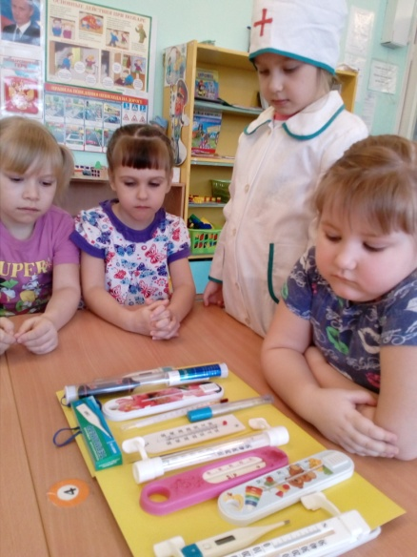
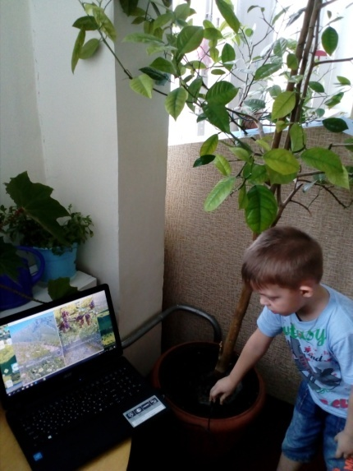
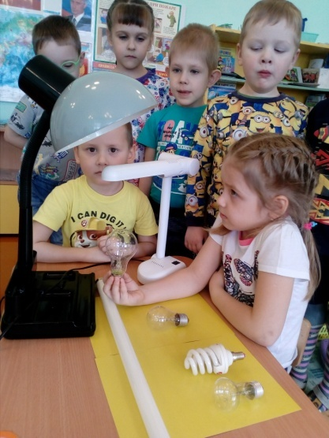
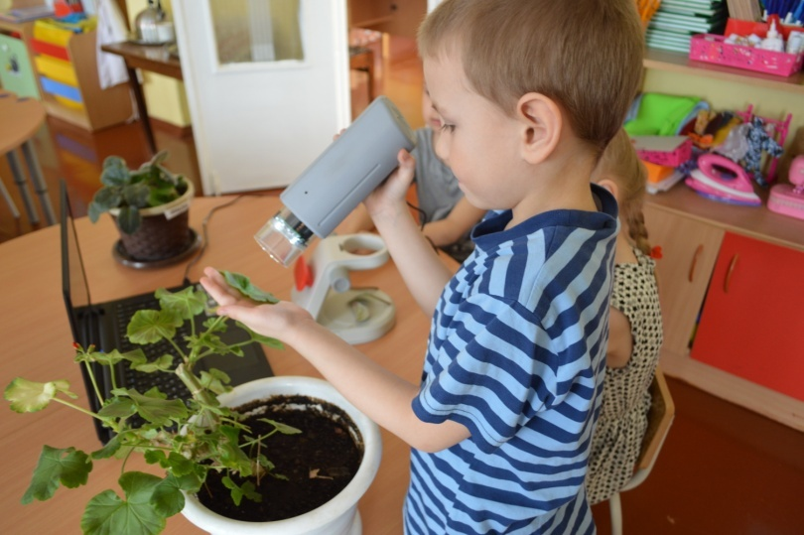
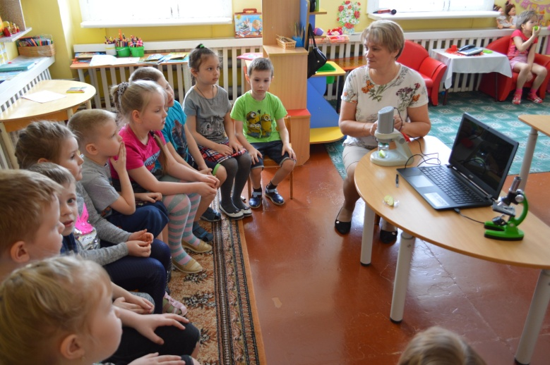

Slide 7
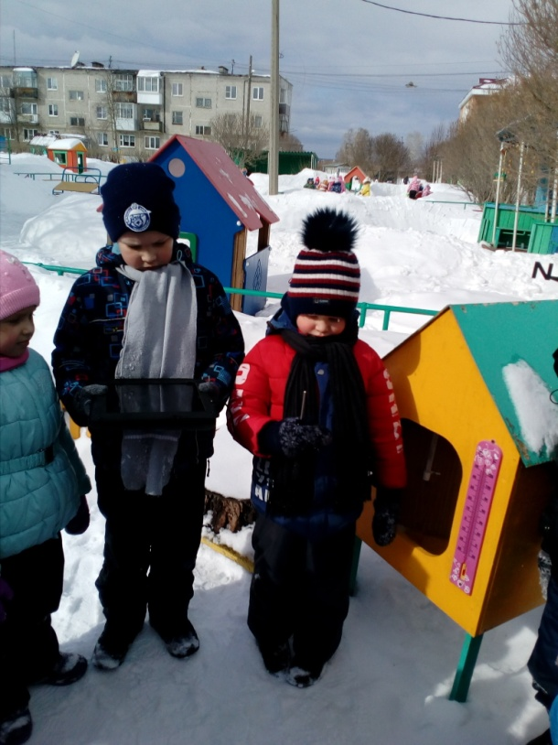
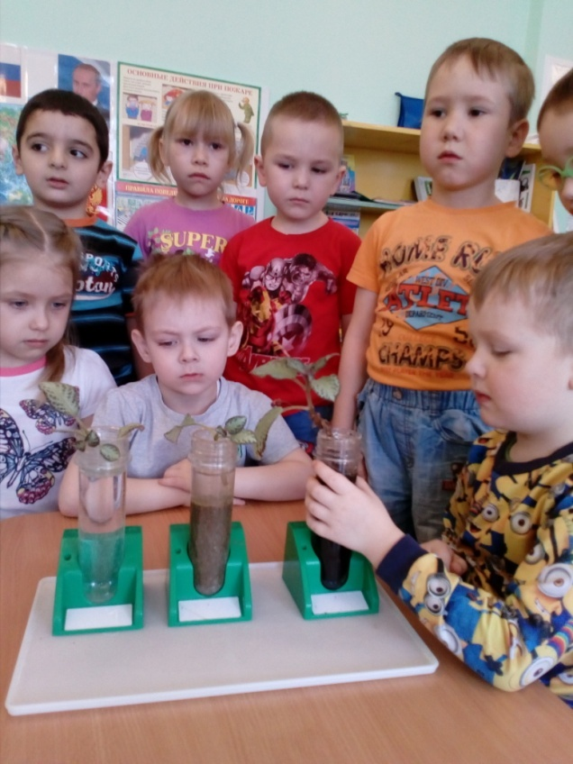
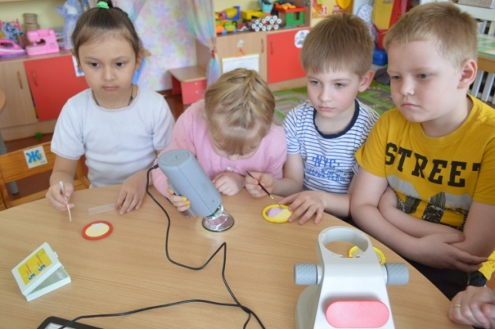
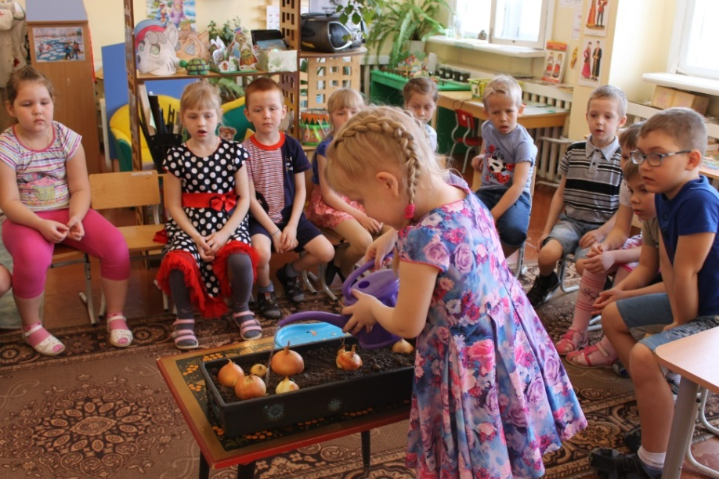

Slide 8

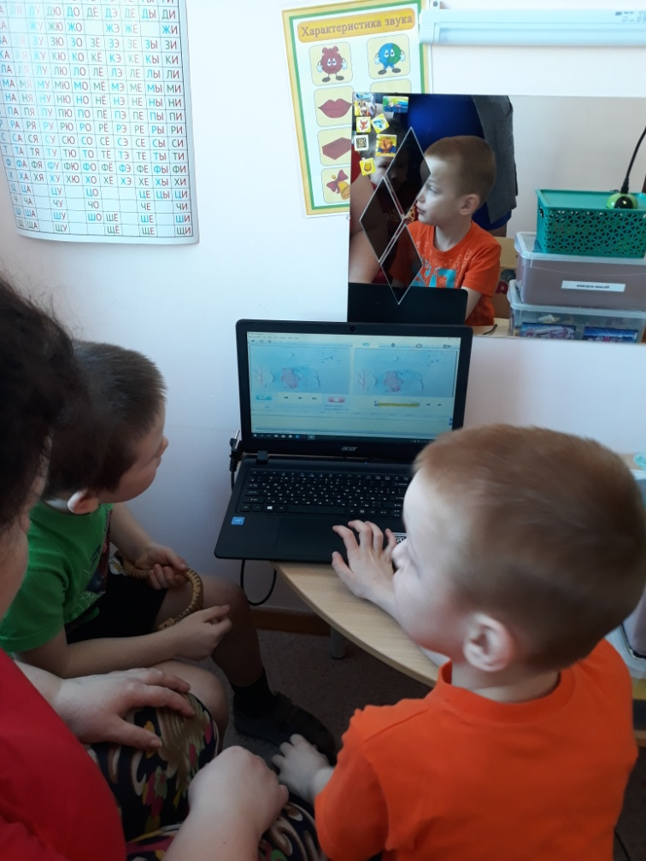
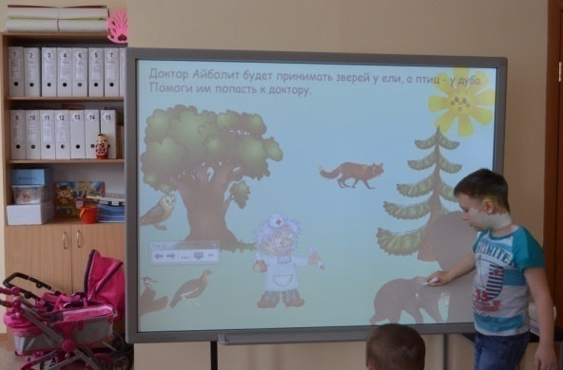

Slide 9
Спасибо за внимание!

